Slide 1
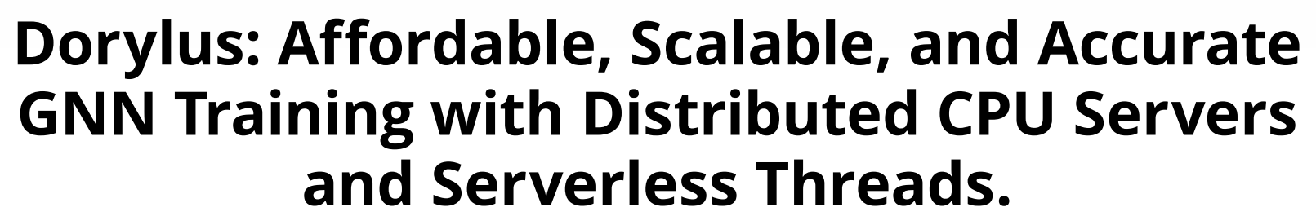
文苏洋 M202173728

Slide 2
Background
Design Overview
Tasks and pipelining
Evaluation
目 录

Slide 3
Background
两大 GNN 训练障碍：
GNN训练依赖于具有大量GPU的高端服务器，而这些 GPU 的购买和维护成本很高。
GPU 上有限的显存很难支持如今高达十亿条边的图计算。

Slide 4
Background
当前有两种主要的方法可以减少成本，提高GNN训练的可扩展性：
使用CPU代替GPU进行计算
优点：计算成本低
缺点：CPU无法提供并行计算能力，计算效率低
使用图采样技术
优点：通过减少训练的图数据来提高扩展性
缺点：每个epoch都需要进行采样，增加了时间开销
降低了GNN训练的准确度

Slide 5
Background
Dorylus：用于训练GNN的分布式系统，它利用“无服务器计算”技术以低成本实现了高可扩展性。
思想：computation separation（计算分离）
亮点：
构建了一个足够深且有界的异步Pipeline，其中图和张量的并行计算任务可以完全重叠
解决了Lambda带来的网络延迟问题

Slide 6
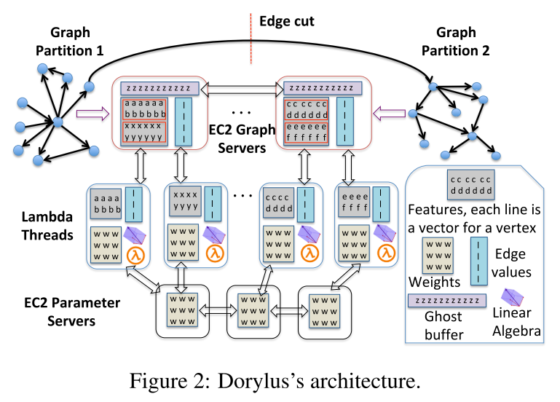
Design Overview

Slide 7
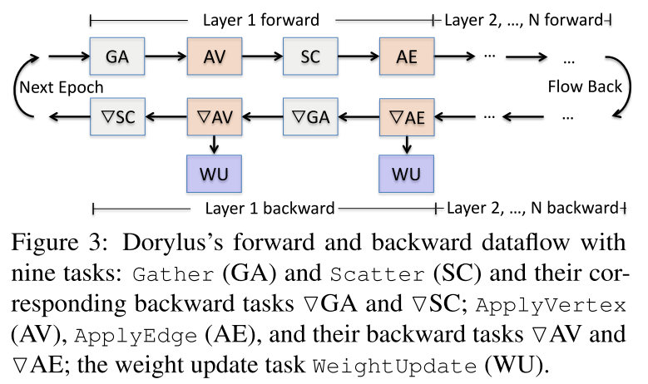
Tasks and pipelining

Slide 8
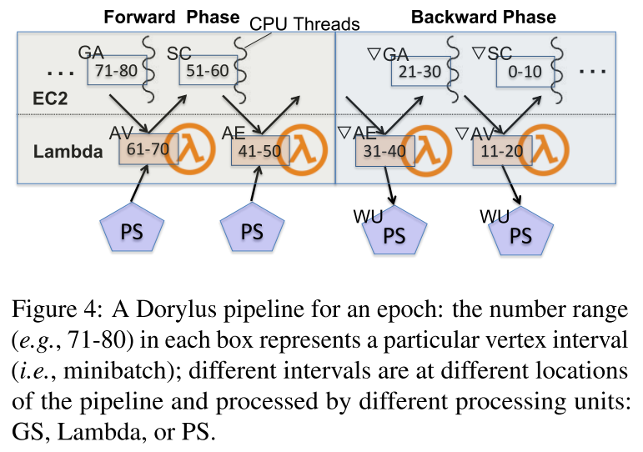
Tasks and pipelining

Slide 9
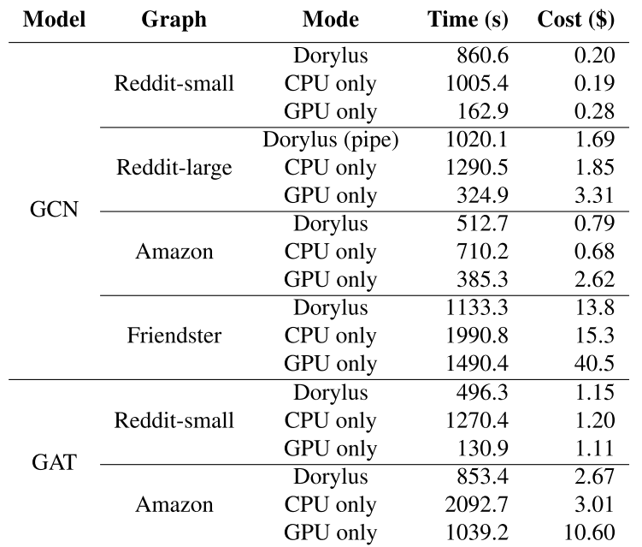
Evaluation

Slide 10
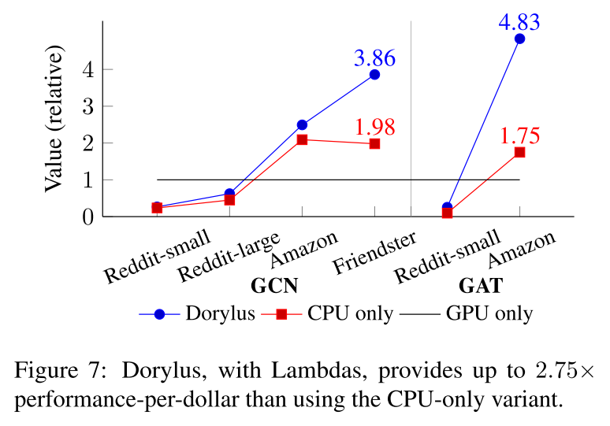
Evaluation

Slide 11
谢谢！

